Slide 1
Институционализм в России:
ХХ – начало ХХI вв.
Кирдина Светлана Георгиевна,
д. с.н., Институт экономики РАН

Slide 2
В докладе развиваются идеи, ранее представленные на конференциях Ассоциации институциональной мысли (г. Альбукерко, Нью-Мексико, США, апрель 2014) и Европейской Ассоциации эволюционной политической экономии (г. Никозия, Кипр, ноябрь 2014) в соавторстве с проф. Джоном Холлом (Portland State University, Орегон, США)

Slide 3
План доклада
Старый и новый институционализм
Критика институционализма в советской экономической науке, 1930-80-е гг.
Институционалистские подходы в трудах советских ученых 1980-х гг.
Современное состояние институциональных исследований в России, 1990-е - 2010-е гг.
Перспективы
Notes:
Мотивация: разобраться с историей подхода, который использую уже 15 лет. Не все эти вопросы будут освещены в 20-минутном докладе, кому интересно – могут обратиться к тексту. Основная моя задача – прокомментировать следующий слайд.

Slide 4
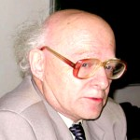
Ахиезер Александр Самойлович
(1929-2007)
Россия: критика исторического опыта (Социокультурная динамика России). Т. 1. От прошлого к будущему. 1997.

Slide 5
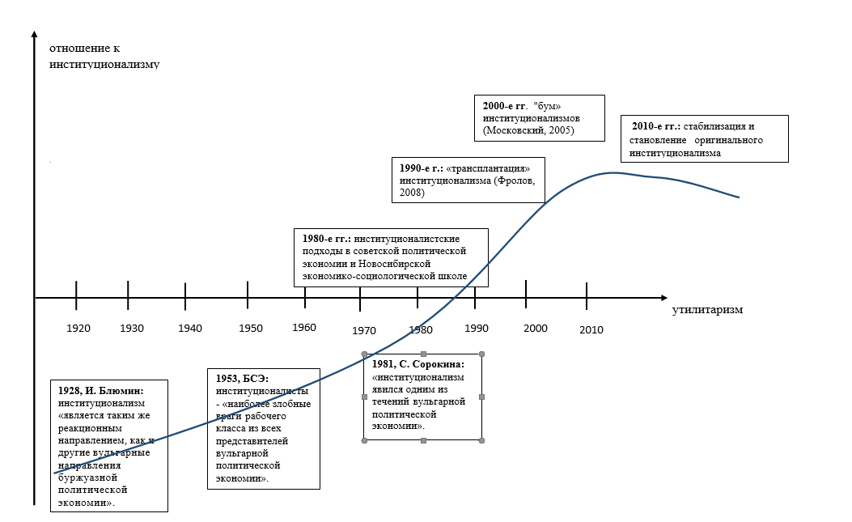
Инверсионный цикл отношения к институционализму

Slide 6
Можно ли говорить о российском институционализме?
Иншаков О.В, Фролов Д.П. «Институционализм в российской экономической мысли», 2002: институциональный подход всегда был характерен для российской экономической науки и даже донаучных форм общественного мышления, поэтому можно говорить о преемственности «этапов развития российского институционализма» (с. 4).

Slide 7

Эта книга, вышедшая в 1981 г. с типичной для советского периода критикой институционализма, была практически без изменений дважды переиздана в 2011 г. (изд. 2-е. - М.: Либроком, ЛКИ, КомКнига; Изд. 3-е. - М.: Едиториал УРСС).

Slide 8
Институционалистские идеи в СССР
В СССР институционализм подвергался критике. Однако в 1980-е гг. институционалистские подходы проявляются в работах некоторых политэкономов (Л.И. Абалкин) и в трудах представителей Новосибирской экономико-социологической школы, возглавляемой Т.И. Заславской.

Slide 9
«Институционализм» в названиях публикаций, в аннотациях и ключевых словах, в полном тексте публикаций и списках цитируемой литературы.
Период | Количество упоминаний | Доля упоминаний, %
До 2001 | 2005 | 35,7
2001-2009 | 2591 | 46,1
2010 – 10 марта 2015 | 1013 | 18,0
Всего | 5609 | 100,0

Slide 10

дадут основания говорить о российском институционализме.
-
- Анализ достижений институциональной (институционально-эволюционной) теории в мире,
предложение и методическая проработка оригинальных институциональных концепций,
их практическая востребованность и прикладные приложения,
а также мировое признание

Slide 11

Спасибо за внимание! kirdina@bk.ru www.kirdina.ru

